Slide 1



FORTALEZA Y HABILIDADES MENTALES
GUARDIAMARINAS 2022
T1 IM DE LA FUENTE

Slide 2

TEMARIO
BREVE RESEÑA PERSONAL
INTRODUCCIÓN A FORTALEZA MENTAL Y HABILIDADES MENTALES (MST)
4 PILARES DE LA FORTALEZA MENTAL
ESTRATEGIAS PERSONALES
APORTE A USTEDES COMO OFICIALES
VIDEO
PREGUNTAS
P A T R I O T I S M O
HONOR LEALTAD VALENTÍA INTEGRIDAD DEBER

Slide 3
TEMARIO
BREVE RESEÑA PERSONAL
INTRODUCCIÓN A FORTALEZA MENTAL Y HABILIDADES MENTALES (MST)
4 PILARES DE LA FORTALEZA MENTAL
ESTRATEGIAS PERSONALES
APORTE A USTEDES COMO OFICIALES
VIDEO
PREGUNTAS
P A T R I O T I S M O
HONOR LEALTAD VALENTÍA INTEGRIDAD DEBER

Slide 4
BREVE RESEÑA PERSONAL
T1 IM COMANDOS DOMINGO DE LA FUENTE ABADIE
NACIDO EN CURICÓ VII REGIÓN 1989
EX ALUMNO DE ORCHARD COLLEGE
INGRESO ESCUELA NAVAL 2006
EGRESO GAMA IM 2010
ESMERALDA
DIM MILLER
CURSO FTE 2011 (1ER LUGAR)
BREVE RESEÑA
4 PILARES
ESTRATEGIAS PERSONALES
PREGUNTAS
INTRODUCCIÓN
APORTE PERSONAL
P A T R I O T I S M O
HONOR LEALTAD VALENTÍA INTEGRIDAD DEBER

Slide 5
BREVE RESEÑA PERSONAL
CURSO COMANDOS IM 2012 (1ER LUGAR)
CURSO PARACAIDISMO MILITAR BÁSICO 2012
CMDTE PELOTÓN DE COMANDOS IM BATMILLER 2013-2014
MISIÓN DE PAZ UNFICYP 2013
CURSO DE ESPECIALIDAD INFANTERÍA 2015-2016
2º CMDTE UTACO ALFA 2017
BASIC RECONNAISSANCE COURSE (RECON) USMC 2017 (3ER LUGAR)
OFICIAL EJECUTIVO CURSO DE COMANDOS 2018
BREVE RESEÑA
4 PILARES
ESTRATEGIAS PERSONALES
PREGUNTAS
INTRODUCCIÓN
APORTE PERSONAL
P A T R I O T I S M O
HONOR LEALTAD VALENTÍA INTEGRIDAD DEBER

Slide 6
BREVE RESEÑA PERSONAL
COMANDANTE UTACO ECO 2019
JEFE DE CURSO COMANDOS 2020
COMANDANTE UTACO ALFA 2021
JEFE DE CURSO FTE 2021
LOGROS PERSONALES:
  JUGADOR DE RUGBY PRIMERA DIVISIÓN POR OLD MACKS DESDE 2013.
  CAMPEÓN NACIONAL Y MEJOR JUGADOR DE LA FINAL 2014.
  SELECCIONADO NACIONAL 2016.
  FINALISTA 2021 TORNEO CENTRAL ARUSA 2021.
BREVE RESEÑA
4 PILARES
ESTRATEGIAS PERSONALES
PREGUNTAS
INTRODUCCIÓN
APORTE PERSONAL
P A T R I O T I S M O
HONOR LEALTAD VALENTÍA INTEGRIDAD DEBER

Slide 7
TEMARIO
BREVE RESEÑA PERSONAL
INTRODUCCIÓN A FORTALEZA MENTAL Y HABILIDADES MENTALES (MST)
4 PILARES DE LA FORTALEZA MENTAL
ESTRATEGIAS PERSONALES
APORTE A USTEDES COMO OFICIALES
VIDEO
PREGUNTAS
P A T R I O T I S M O
HONOR LEALTAD VALENTÍA INTEGRIDAD DEBER

Slide 8
TEMARIO
BREVE RESEÑA PERSONAL
INTRODUCCIÓN A FORTALEZA MENTAL Y HABILIDADES MENTALES (MST)
4 PILARES DE LA FORTALEZA MENTAL
ESTRATEGIAS PERSONALES
APORTE A USTEDES COMO OFICIALES
VIDEO
PREGUNTAS
P A T R I O T I S M O
HONOR LEALTAD VALENTÍA INTEGRIDAD DEBER

Slide 9
FORTALEZA MENTAL Y HABILIDADES MENTALES (MST)
AMBOS TÉRMINOS RELACIONADOS A LA SALUD MENTAL.
EN BOGA DE MANERA PROGRESIVA, DESDE APROXIMADAMENTE EL AÑO 2000, PARTIENDO EN USA Y PAÍSES OTAN.
GRAN PARTE DE SU ORIGEN SE ENCUENTRA EN LA PSICOLOGÍA DEPORTIVA, QUE FUE SIENDO ADAPTADA PARA EL ÁREA MILITAR (FUERZAS ESPECIALES).
SU UTILIDAD TIENE UN AMPLIO ESPECTRO PERO SE CENTRA EN AYUDAR A MANTENER INDIVIDUOS ESTABLES ANTE LAS ADVERSIDADES DE LA VIDA, Y QUE PUEDAN LOGRAR METAS DE VARIADA NATURALEZA, DE FORMA CONSISTENTE (EXITOSOS).
BREVE RESEÑA
4 PILARES
ESTRATEGIAS PERSONALES
PREGUNTAS
INTRODUCCIÓN
APORTE PERSONAL
P A T R I O T I S M O
HONOR LEALTAD VALENTÍA INTEGRIDAD DEBER

Slide 10
FORTALEZA MENTAL Y HABILIDADES MENTALES (MST)
ACTUALMENTE HAY DISTINTOS MODELOS DE LA ESTRUCTURA Y ATRIBUTOS QUE COMPONEN LA FUERZA MENTAL Y EL MST, HABIENDO VARIADAS SUBDIVISIONES DE SUS CARACTERÍSTICAS.
MODELO JONES Y MOOREHOUSE (2007).: 4 PILARES QUE SE UTILIZAN PARA DESARROLLAR ESTRATEGIAS PARA FORTALECER LA VOLUNTAD DE LAS PERSONAS O CREAR ENTORNOS APROPIADOS PARA ESTE FORTALECIMIENTO.
AL MODELO ANTERIOR MILITARMENTE SE LE HICIERON ADAPTACIONES A PARTIR DE ESTUDIOS DESARROLLADOS EN NSW.
BREVE RESEÑA
4 PILARES
ESTRATEGIAS PERSONALES
PREGUNTAS
INTRODUCCIÓN
APORTE PERSONAL
P A T R I O T I S M O
HONOR LEALTAD VALENTÍA INTEGRIDAD DEBER

Slide 11
FORTALEZA MENTAL Y HABILIDADES MENTALES (MST)
QUE ES LA FORTALEZA MENTAL:
  CONTROL DEL ESTRÉS EN LA ADVERSIDAD.
  HABILIDAD PARA ENTENDER Y UTILIZAR LAS PROPIAS REACCIONES BAJO PRESIÓN A MI FAVOR.
  PODER DE ENFOQUE, CONCENTRACIÓN, CONFIANZA Y RESILIENCIA.
BREVE RESEÑA
4 PILARES
ESTRATEGIAS PERSONALES
PREGUNTAS
INTRODUCCIÓN
APORTE PERSONAL
P A T R I O T I S M O
HONOR LEALTAD VALENTÍA INTEGRIDAD DEBER

Slide 12
TEMARIO
BREVE RESEÑA PERSONAL
INTRODUCCIÓN A FORTALEZA MENTAL Y HABILIDADES MENTALES (MST)
4 PILARES DE LA FORTALEZA MENTAL
ESTRATEGIAS PERSONALES
APORTE A USTEDES COMO OFICIALES
VIDEO
PREGUNTAS
P A T R I O T I S M O
HONOR LEALTAD VALENTÍA INTEGRIDAD DEBER

Slide 13
4 PILARES (+1) DE LA FORTALEZA MENTAL
ENFOCARSE EN LOS OBJETIVOS DE RENDIMIENTO A TRAVÉS DE FIJAR OBJETIVOS.
MANEJO DEL ESTRÉS MEDIANTE CONTROL DE LAS ANSIEDAD.
CREACIÓN Y USO DE EXPERIENCIAS EN LA MENTE MEDIANTE LA VISUALIZACIÓN.
SER CONSCIENTE DE LAS CREENCIAS PROPIAS Y SUS EFECTOS MEDIANTE LA AUTOREFLEXIÓN, Y USARLO A MI FAVOR.
DESARROLLO DE POSICIONES DE PODER Y PRÁCTICA DE ESTOS MEDIANTE EJERCICIOS.
BREVE RESEÑA
4 PILARES
ESTRATEGIAS PERSONALES
PREGUNTAS
INTRODUCCIÓN
APORTE PERSONAL
P A T R I O T I S M O
HONOR LEALTAD VALENTÍA INTEGRIDAD DEBER

Slide 14
4 PILARES DE LA FORTALEZA MENTAL
¿SON REALMENTE EFECTIVAS ESTAS TÉCNICAS?
(LEVANTAR LA MANO ESCÉPTICOS/AS)
BREVE RESEÑA
4 PILARES
ESTRATEGIAS PERSONALES
PREGUNTAS
INTRODUCCIÓN
APORTE PERSONAL
P A T R I O T I S M O
HONOR LEALTAD VALENTÍA INTEGRIDAD DEBER

Slide 15
4 PILARES DE LA FORTALEZA MENTAL
EJERCICIO DEL AGUA FRÍA:
  DOS GRUPOS SON SOMETIDOS A UNA PRUEBA DE APNEA ESTÁTICA EN AGUA FRÍA.
  DESPUÉS DE UNA MEDICIÓN INICIAL, UNO DE LOS GRUPOS FUE INDUCIDO AL USO DE LOS PILARES DE LA FORTALEZA MENTAL.
  AMBOS GRUPOS FUERON MEDIDOS NUEVAMENTE.
  EL GRUPO ENTRENADO EN MST SUPERÓ AL OTRO EN UN 80%.
  ESTO DEMUESTRA QUE LAS TÉCNICAS DE MST LE PERMITIERON A UN GRUPO SUPERAR EL AMBIENTE ADVERSO E INCÓMODO PARA SER EXITOSOS.
BREVE RESEÑA
4 PILARES
ESTRATEGIAS PERSONALES
PREGUNTAS
INTRODUCCIÓN
APORTE PERSONAL
P A T R I O T I S M O
HONOR LEALTAD VALENTÍA INTEGRIDAD DEBER

Slide 16
4 PILARES DE LA FORTALEZA MENTAL
GRUPOS LANZAMIENTO BÁSQUETBOL:
  3 GRUPOS A/B/C.
  GRUPO A NO ENTRENA.
  GRUPO B ENTRENA SÓLO MECÁNICA DE LANZAMIENTO.
  GRUPO C ENTRENA CON UNA COMBINACIÓN DE MECÁNICA DE LANZAMIENTO Y TÉCNICAS DE MST.
  GRUPO C AMPLIAMENTE SUPERIOR AL FINAL DEL EXPERIMENTO.
BREVE RESEÑA
4 PILARES
ESTRATEGIAS PERSONALES
PREGUNTAS
INTRODUCCIÓN
APORTE PERSONAL
P A T R I O T I S M O
HONOR LEALTAD VALENTÍA INTEGRIDAD DEBER

Slide 17
DEFINIENDO EL ESTRÉS
PARA MANEJAR EL ESTRÉS HAY QUE SABER PRIMERO QUÉ ES.
EL ESTRÉS ES EL CONJUNTO DE SENSACIONES Y PROCESOS PROVOCADOS EN EL CUERPO POR EVENTOS PERCIBIDOS COMO AMENAZAS O PELIGROS POR LA PERSONA, EN EL CASO DE LOS SERES HUMANOS NO SOLAMENTE SON FÍSICOS SI NO TEMBIÉN MENTALES.
DESENCADENA PROCESOS INTERNOS EN EL EJE HPA (HIPOTALAMO/ PITUITARIA/ ADRENAL).
BREVE RESEÑA
4 PILARES
ESTRATEGIAS PERSONALES
PREGUNTAS
INTRODUCCIÓN
APORTE PERSONAL
P A T R I O T I S M O
HONOR LEALTAD VALENTÍA INTEGRIDAD DEBER

Slide 18
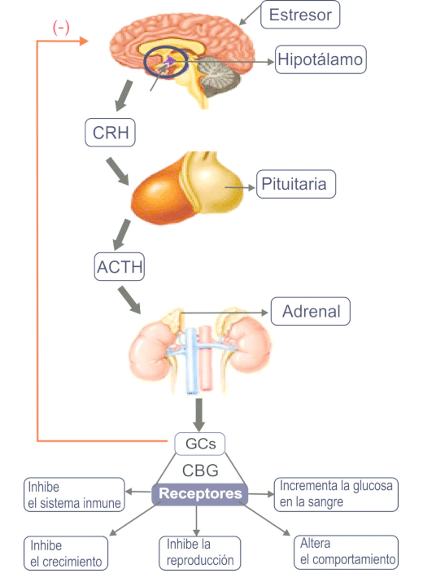
EJE HPA
P A T R I O T I S M O
HONOR LEALTAD VALENTÍA INTEGRIDAD DEBER

Slide 19
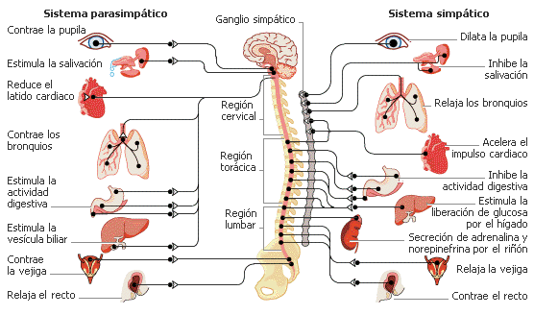
SISTEMA NERVIOSO
P A T R I O T I S M O
HONOR LEALTAD VALENTÍA INTEGRIDAD DEBER

Slide 20
DEFINIENDO EL ESTRÉS
RESPUESTA HUMANA ANTE EL ESTRÉS:
  PELEAR, CORRER O CONGELARSE.
  ESTAS SON RESPUESTAS PRIMITIVAS Y AUTOMÁTICAS ANTE EL PELIGRO PERCIBIDO.
  INICIAN EL EJE HPA (HIPOTALAMO-PITUITARIO-ADRENAL).
  LIBERA HORMONAS COMO ADRENALINA Y OTRAS.
  CONTROLANDO EL ESTRÉS SE PUEDEN CONTROLAR LAS REACCIONES Y EL RENDIMIENTO.
  EL ESTRÉS PUEDE SER USADO COMO UN POTENCIADOR, PERO ES MÁS FÁCIL DECIRLO QUE HACERLO.
BREVE RESEÑA
4 PILARES
ESTRATEGIAS PERSONALES
PREGUNTAS
INTRODUCCIÓN
APORTE PERSONAL
P A T R I O T I S M O
HONOR LEALTAD VALENTÍA INTEGRIDAD DEBER

Slide 21
DEFINIENDO EL ESTRÉS
A NIVEL HORMONAL EL ESTRÉS GATILLA Y AFECTA PRINCIPALMENTE A LAS SIGUIENTES HORMONAS:
  ADRENALINA: AUMENTA LA FRECUENCIA CARDIACA Y PRESIÓN SANGUÍNEA.
  CORTISOL: AUMENTA LA LIBERACIÓN DE GLUCOSA (ENERGÍA) EN LA SANGRE, MÚSCULOS Y CEREBRO, LIMITANDO LOS OTROS PROCESOS.
  GLUCAGÓN: AUMENTA LA PRODUCCIÓN Y CONSUMO DE GLUCOSA ALMACENADA.
  TESTOSTERONA, ESTRÓGENOS Y PROGESTERONA: HORMONAS SEXUALES, SE VEN INTERRUMPIDAS EN SITUACIONES DE ESTRÉS.
  LOS PROCESOS HORMONALES SON VITALES PARA LA SALUD Y EL FUNCIONAMIENTO QUÍMICO DEL CUERPO, TENIENDO SUS ALTERACIONES VARIADAS COMPLICACIONES A LA SALUD.
BREVE RESEÑA
4 PILARES
ESTRATEGIAS PERSONALES
PREGUNTAS
INTRODUCCIÓN
APORTE PERSONAL
P A T R I O T I S M O
HONOR LEALTAD VALENTÍA INTEGRIDAD DEBER

Slide 22
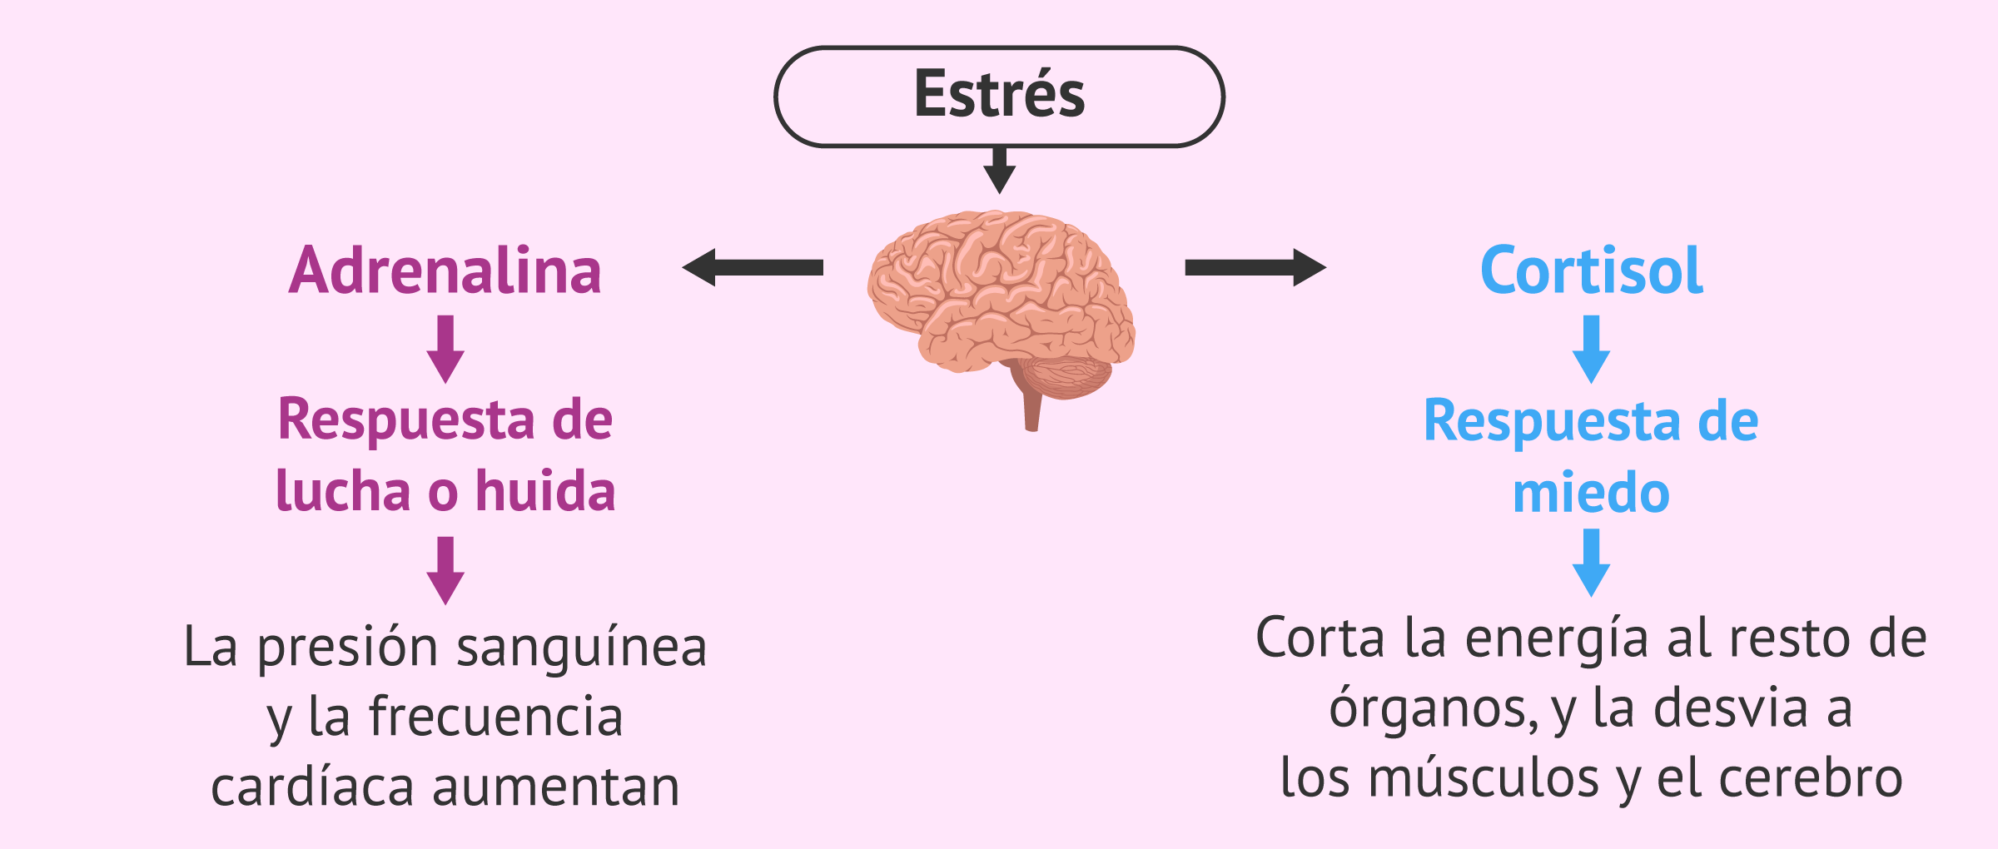
DEFINIENDO EL ESTRÉS
P A T R I O T I S M O
HONOR LEALTAD VALENTÍA INTEGRIDAD DEBER

Slide 23
EL HUMANO Y EL ESTRÉS
EL SER HUMANO TIENE MUCHO PODER MENTAL.
PARA QUE ESTO NO SEA UNA DESVENTAJA, UNO DEBE ENTRENAR SU MENTE ASÍ COMO SU CUERPO, Y CONOCER PARA DOMINAR LAS PROPIAS REACCIONES.
PARA ESTO SE EMPLEAN LOS 4 PILARES DE LA FORTALEZA MENTAL.
BREVE RESEÑA
4 PILARES
ESTRATEGIAS PERSONALES
PREGUNTAS
INTRODUCCIÓN
APORTE PERSONAL
P A T R I O T I S M O
HONOR LEALTAD VALENTÍA INTEGRIDAD DEBER

Slide 24

DEFINIENDO EL ESTRÉS
P A T R I O T I S M O
HONOR LEALTAD VALENTÍA INTEGRIDAD DEBER

Slide 25
4 PILARES DE LA FORTALEZA MENTAL
FIJAR METAS Y OBJETIVOS.
CONTROL DE LAS REACCIONES/ MANEJO DEL ESTRÉS.
VISUALIZACIÓN.
AUTOREFLEXIÓN.
POSICIONES DE FUERZA.
BREVE RESEÑA
4 PILARES
ESTRATEGIAS PERSONALES
PREGUNTAS
INTRODUCCIÓN
APORTE PERSONAL
P A T R I O T I S M O
HONOR LEALTAD VALENTÍA INTEGRIDAD DEBER

Slide 26
FIJACIÓN DE METAS/ OBJETIVOS
S: ESPECÍFICO.
M: MEDIBLE.
A: ALCANZABLE.
R: REALISTA.
T: A TIEMPO.
EJEMPLO: “COMPLETARÉ LA NATACIÓN DE 500 MTS EN 13:00 MINUTOS AL FINAL DE LA TERCERA SEMANA DE NIVELACIÓN.”
BREVE RESEÑA
4 PILARES
ESTRATEGIAS PERSONALES
PREGUNTAS
INTRODUCCIÓN
APORTE PERSONAL
P A T R I O T I S M O
HONOR LEALTAD VALENTÍA INTEGRIDAD DEBER

Slide 27
ERRORES EN LA FIJACIÓN DE OBJETIVOS
OBJETIVOS AMBIGUOS.
FIJAR DEMASIADOS DENTRO DE POCO TIEMPO.
OBJETIVOS RÍGIDOS E INFLEXIBLES/ GENERAN PROBLEMAS PARA ADAPTARSE.
FALTA DE OBJETIVOS INTERMEDIOS.
NO EFECTUAR SEGUIMIENTO Y AUTOEVALUACIÓN.
NO CONSIDERAR DIFERENCIAS INDIVIDUALES ENTRE PERSONAS.
BREVE RESEÑA
4 PILARES
ESTRATEGIAS PERSONALES
PREGUNTAS
INTRODUCCIÓN
APORTE PERSONAL
P A T R I O T I S M O
HONOR LEALTAD VALENTÍA INTEGRIDAD DEBER

Slide 28
FIJACIÓN DE OBJETIVOS
CONECTAR TUS OBJETIVOS A CORTO, MEDIANO Y LARGO PLAZO A TU VISIÓN DE VIDA.
MI VISIÓN A 5 AÑOS ES: | MI VISIÓN A 3 AÑOS ES: Pasos a seguir para llegar a esto: 1 2 3 | MI VISIÓN A 1 AÑO ES: Pasos a seguir para llegar a esto: 1 2 3
MI OBJETIVO A 3 MESES ES: Pasos a seguir para llegar a esto: 1 2 3 | MI OBJETIVO MENSUAL ES: Pasos a seguir para llegar a esto: 1 2 3 | MI OBJETIVO SEMANAL ES: Pasos a seguir para llegar a esto: 1 2 3
P A T R I O T I S M O
HONOR LEALTAD VALENTÍA INTEGRIDAD DEBER

Slide 29
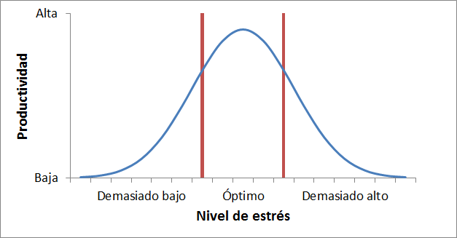
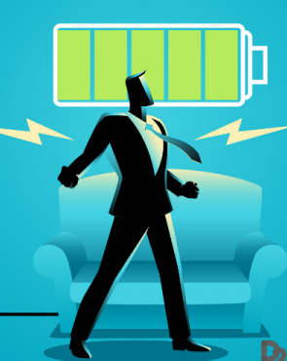
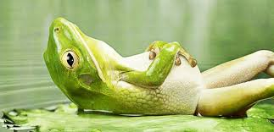
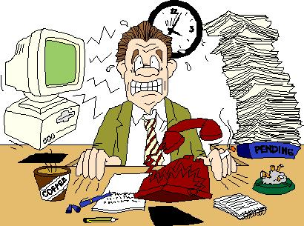
CONTROL DE REACCIONES Y ESTRÉS
P A T R I O T I S M O
HONOR LEALTAD VALENTÍA INTEGRIDAD DEBER

Slide 30
CONTROL DE REACCIONES Y ESTRÉS
RESPIRACIÓN DIAFRAGMÁTICA PROFUNDA.
TEORÍA DE 4:
  INHALAR EN 4 SEGUNDOS.
  EXHALAR EN 4 SEGUNDOS.
  REPETIR POR 4-6 MINUTOS.
POR QUÉ FUNCIONA:
  NORMALIZA RESPUESTA DE ESTRÉS HUMANA (REGULA LOS SINTOMAS DEL ESTRÉS).
  OBLIGA A LA PERSONA A CONCENTRARSE EN EL ESTRESOR MIENTRAS SE RELAJA MEDIANTE LA RESPIRACIÓN.
  CENTRA Y ENFOCA LA MENTE.
BREVE RESEÑA
4 PILARES
ESTRATEGIAS PERSONALES
PREGUNTAS
INTRODUCCIÓN
APORTE PERSONAL
P A T R I O T I S M O
HONOR LEALTAD VALENTÍA INTEGRIDAD DEBER

Slide 31
CONTROL DE REACCIONES Y ESTRÉS
DEPORTE.
EVENTOS DE CAMARADERÍA.
RECREACIÓN.
MÚSICA SUAVE.
LUZ SOLAR.
CONVERSAR.
ALIMENTACIÓN SANA.
DORMIR ADECUADAMENTE.
NO SER SOLAMENTE TRABAJO.
BREVE RESEÑA
4 PILARES
ESTRATEGIAS PERSONALES
PREGUNTAS
INTRODUCCIÓN
APORTE PERSONAL
P A T R I O T I S M O
HONOR LEALTAD VALENTÍA INTEGRIDAD DEBER

Slide 32
VISUALIZACIÓN
VISUALIZACIÓN.
  CREAR O RECREAR UNA EXPERIENCIA EN LA MENTE.
  CON PASOS METÓDICOS, RECREAR USANDO SOLO LA IMAGINACIÓN UN EJERCICIO O PRUEBA.
POR QUÉ FUNCIONA?
  EVENTOS VÍVIDAMENTE IMAGINADOS ESTIMULAN LAS RESPUESTAS FÍSICAS Y EL SISTEMA NERVIOSO DE FORMA SIMILAR A CUANDO OCURREN EN LA REALIDAD ESOS EVENTOS.
  LA VISUALIZACIÓN INICIA UN PROGRAMA MOTOR EN EL SNC.
  PROMUEVE LA CONCENTRACIÓN, REDUCE LA ANSIEDAD Y AUMENTA LA CONFIANZA EN EL INDIVIDUO.
  ** SI SE HACE DE MANERA CORRECTA, LA PRIMERA VEZ QUE VIVES LA EXPERIENCIA DE FORMA “REAL”, ES EN REALIDAD LA SEGUNDA VEZ
BREVE RESEÑA
4 PILARES
ESTRATEGIAS PERSONALES
PREGUNTAS
INTRODUCCIÓN
APORTE PERSONAL
P A T R I O T I S M O
HONOR LEALTAD VALENTÍA INTEGRIDAD DEBER

Slide 33
VISUALIZACIÓN
EVIDENCIA DE QUE FUNCIONA.
  Un 90% de los atletas olímpicos usan alguna forma de visualización; el 97% de estos sienten que les ayuda en su rendimiento.
  Un 94% de los entrenadores olímpicos usan la visualización durante sus entrenamientos; el 100% de ellos notan que mejoran los resultados de sus atletas.
BREVE RESEÑA
4 PILARES
ESTRATEGIAS PERSONALES
PREGUNTAS
INTRODUCCIÓN
APORTE PERSONAL
P A T R I O T I S M O
HONOR LEALTAD VALENTÍA INTEGRIDAD DEBER

Slide 34
VISUALIZACIÓN
INVOLUCRAR TODOS LOS SENTIDOS:
  VISIÓN: EL CUERPO HACIENDO UNA TÉCNICA PERFECTA A MEDIDA QUE AVANZA EN EL AGUA, LAS LÍNEAS DE LA PSICINA BAJO EL AGUA.
  TACTO: EL AGUA FRIA PASANDO POR EL CUERPO.
  OÍDO: EL SONIDO DE LAS BURBUJAS QUE SALEN DEL AGUA CUANDOAL EXHALAR.
  OLFATO: EL OLOR A CLORO DE LA PISCINA.
  GUSTO: EL SABOR A ÁCIDO LÁCTICO PRODUCIDO POR LA FATIGA.
BREVE RESEÑA
4 PILARES
ESTRATEGIAS PERSONALES
PREGUNTAS
INTRODUCCIÓN
APORTE PERSONAL
P A T R I O T I S M O
HONOR LEALTAD VALENTÍA INTEGRIDAD DEBER

Slide 35
VISUALIZACIÓN
VISUALIZACIÓN INTERNA: Imaginar la ejecución de una prueba o actividad desde el punto de vista propio (Primera Persona).
VISUALIZACIÓN EXTERNA: Verse a uno mismo ejecutando una actividad o prueba desde la perspectiva de un observador externo (Tercera Persona).
BREVE RESEÑA
4 PILARES
ESTRATEGIAS PERSONALES
PREGUNTAS
INTRODUCCIÓN
APORTE PERSONAL
P A T R I O T I S M O
HONOR LEALTAD VALENTÍA INTEGRIDAD DEBER

Slide 36
PRINCIPIOS DE LA VISUALIZACIÓN
REALISMO:
  USAR TODOS LOS SENTIDOS.
  CREAR O RECREAR LA ACTIVIDAD LO MÁS CERCANO A LA REALIDAD.
  INCLUIR LAS EMOCIONES, TEMORES Y PENSAMIENTOS ASOCIADOS.
CONTROL:
  MANIPULA LAS IMÁGENES Y ÁNGULOS.
  TU CONTROLAS LO QUE QUIERES VER Y DESTACAR.
BREVE RESEÑA
4 PILARES
ESTRATEGIAS PERSONALES
PREGUNTAS
INTRODUCCIÓN
APORTE PERSONAL
P A T R I O T I S M O
HONOR LEALTAD VALENTÍA INTEGRIDAD DEBER

Slide 37
PASOS DE LA VISUALIZACIÓN
VISUALIZAR: Ve con los ojos de tu mente las escenas de la actividad que deseas entrenar. Avanza paso a paso de manera detallada y cuidadosa. A medida que aumentas las prácticas, puedes avanzar de manera más acelerada.
ESCUCHAR: Capta los sonidos de la actividad que ejecutas y el entorno relacionado, usando tu mente.
SENTIR: Siente los objetos y el entorno relacionados a tu actividad, el esfuerzo involucrado al levantar un peso, la sensación de viento, agua, frío o calor, los olores, etc.
INTERACTUAR: Siente como cambia el interior de tu cuerpo cuando ejecutas la actividad, concéntrate en tus órganos internos y sensaciones provocadas por la actividad como agitación, piel de gallina, etc.
BREVE RESEÑA
4 PILARES
ESTRATEGIAS PERSONALES
PREGUNTAS
INTRODUCCIÓN
APORTE PERSONAL
P A T R I O T I S M O
HONOR LEALTAD VALENTÍA INTEGRIDAD DEBER

Slide 38
AUTOREFLEXIÓN
CONSISTE EN DIALOGAR O DISCUTIR INTERNAMENTE.
AUNQUE SE HAGA DE FORMA INCONSCIENTE AFECTA EL RENDIMIENTO.
INVOLUCRA:
  EXPERIENCIAS PREVIAS.
  CREENCIAS SUBJETIVAS.
  PREJUICIOS.
  ESTEREOTIPOS.
  EVENTO ACTIVADOR---CREENCIA---RESULTADOS
BREVE RESEÑA
4 PILARES
ESTRATEGIAS PERSONALES
PREGUNTAS
INTRODUCCIÓN
APORTE PERSONAL
P A T R I O T I S M O
HONOR LEALTAD VALENTÍA INTEGRIDAD DEBER

Slide 39
AUTOREFLEXIÓN CREENCIAS Y CONSECUENCIAS
CREENCIAS NEGATIVAS = CONSECUENCIAS NEGATIVAS:
NO SOY CAPAZ/ NUNCA PODRÉ HACERLO/ NO REUNO LAS CONDICIONES/ TENGO TODO EN CONTRA/ ETC.
NO SENTIR LÁSTIMA POR UNO MISMO, SOLO LAS ACCIONES SON SIGNIFICATIVAS.
INTENTAR ES MEJOR QUE NO HACER NADA.
SI YA LO ESTOY INTENTADO, BUSCO GANAR, SI FALLO LO VEO DESPUÉS.
IDENTIFICA TUS PROPIOS PATRONES:
  IDENTIFICA CUÁLES CREENCIAS NEGATIVAS TE HAN LLEVADO A CONSECUENCIAS Y RESULTADOS NEGATIVOS.
  IDENTIFICA CÚALES CREENCIAS POSITIVAS TE HAN LLEVADO A CONSECUENCIAS Y RESULTADOS POSITIVOS.
BREVE RESEÑA
4 PILARES
ESTRATEGIAS PERSONALES
PREGUNTAS
INTRODUCCIÓN
APORTE PERSONAL
P A T R I O T I S M O
HONOR LEALTAD VALENTÍA INTEGRIDAD DEBER

Slide 40
AUTOREFLEXIÓN Y CONTROL DE RESULTADOS (ACR)
A EVENTO ACTIVADOR | C CREENCIA | R RESULTADO
NATACIÓN DE EMERGENCIA AMARRADO | (NEGATIVA)ME VOY A HUNDIR Y A AHOGAR | PÁNICO Y DESCONTROL FALLAR LA PRUEBA
NATACIÓN DE EMERGENCIA AMARRADO | (POSITIVA) PUEDO CONTROLAR MIS REACCIONES DE CUERPO Y MENTE | SOBREPONERSE A LA ANSIEDAD Y SUPERAR LA PRUEBA CON ÉXITO
BREVE RESEÑA
4 PILARES
ESTRATEGIAS PERSONALES
PREGUNTAS
INTRODUCCIÓN
APORTE PERSONAL
P A T R I O T I S M O
HONOR LEALTAD VALENTÍA INTEGRIDAD DEBER

Slide 41
FUNCIONAMIENTO DE LA AUTOREFLEXIÓN
LOS PENSAMIENTOS DE CADA PERSONA INFLUENCIAN RESPUESTAS EMOCIONALES Y FISÍOLÓGICAS, Y NO LAS SITUACIONES EN SÍ.
LA AUTOREFLEXIÓN JUEGA UN PAPEL VITAL EN LAS REACCIONES QUE TENEMOS ANTE DETERMINADAS SITUACIONES.
BREVE RESEÑA
4 PILARES
ESTRATEGIAS PERSONALES
PREGUNTAS
INTRODUCCIÓN
APORTE PERSONAL
P A T R I O T I S M O
HONOR LEALTAD VALENTÍA INTEGRIDAD DEBER

Slide 42
METÁFORA DEL PERRO COBARDE
ALIMENTAS AL PERRO COBARDE O AL PERRO VALIENTE?
ALIMENTAR AL PERRO VALIENTE:
  MOTÍVATE A TI MISMO PARA TRABAJAR DURO Y HACER LAS COSAS BIEN Y DE FORMA HONRADA.
  DESAFÍA TUS CREENCIAS NEGATIVAS, MUCHAS VECES TE DARÁS CUENTA DE QUE NO SON REALES.
  ENTRENA Y PRACTICA, ENTRENA Y PRACTICA.
  MOTIVA A LOS DEMÁS NO LOS DESANIMES.
  USA FRASES DE COMPROMISO: “SOY EL MEJOR____” - “QUIERO SER MÁS”- “NO ME PUEDO RENDIR”
BREVE RESEÑA
4 PILARES
ESTRATEGIAS PERSONALES
PREGUNTAS
INTRODUCCIÓN
APORTE PERSONAL
P A T R I O T I S M O
HONOR LEALTAD VALENTÍA INTEGRIDAD DEBER

Slide 43
EJECUCIÓN DE LA AUTOREFLEXIÓN
EVENTO ACTIVADOR: REPROBAR LA NATACIÓN DE 500 METROS.
CREENCIA (NEGATIVA): SOY UN MAL NADADOR.
REEMPLAZAR EL PENSAMIENTO NEGATIVO: VOY A PRACTICAR Y ENTRENAR MÁS DURO PARA SER MEJOR NADADOR.
RESULTADO: MAYOR CONFIANZA, MENORES SÍNTOMAS DE ESTRÉS, PARA FINALMENTE APROBAR LA NATACIÓN.
BREVE RESEÑA
4 PILARES
ESTRATEGIAS PERSONALES
PREGUNTAS
INTRODUCCIÓN
APORTE PERSONAL
P A T R I O T I S M O
HONOR LEALTAD VALENTÍA INTEGRIDAD DEBER

Slide 44
POSICIONES DE PODER
INVESTIGACIÓN RECIENTE EN EL CAMPO COGNITIVO DEL CUERPO Y SUS POSTURAS, ARROJAN QUE LAS POSICIONES CORPORALES QUE DEMUESTRAN PODER Y CONFIANZA AYUDAN AL SUJETO QUE LAS APLICA A BAJAR LOS NIVELES DE CORTISOL (HORMONA DEL ESTRÉS).
PARARSE ERGUIDO, CON LA MIRADA AL FRENTE Y LOS HOMBROS ATRÁS, Y CONDUCIRSE DE MANERA CALMADA Y CON CONFIANZA, ES UNA FORMA DE LOGRAR ESTOS EFECTOS.
EXPERIMENTO DE LA MANADA DE LOBOS.
BREVE RESEÑA
4 PILARES
ESTRATEGIAS PERSONALES
PREGUNTAS
INTRODUCCIÓN
APORTE PERSONAL
P A T R I O T I S M O
HONOR LEALTAD VALENTÍA INTEGRIDAD DEBER

Slide 45
POSICIONES DE PODER
NUESTRO CUERPO Y MENTE ESTÁN ENLAZADOS.
NUESTRO CUERPO GENERALMENTE EXHIBE SIGNOS DE NUESTRO ESTADO MENTAL, PERO A LA INVERSA TAMBIÉN PODEMOS USAR LA POSTURA DE NUESTRO CUERPO PARA INFLUENCIAR NUESTRA MENTE.
PON ESTO EN PRÁCTICA ENCONTRANDO UNA POSTURA SIGNIFIQUE PODER Y AUTOCONFIANZA, Y TU MENTE SEGUIRÁ CON EL TIEMPO.
BREVE RESEÑA
4 PILARES
ESTRATEGIAS PERSONALES
PREGUNTAS
INTRODUCCIÓN
APORTE PERSONAL
P A T R I O T I S M O
HONOR LEALTAD VALENTÍA INTEGRIDAD DEBER

Slide 46
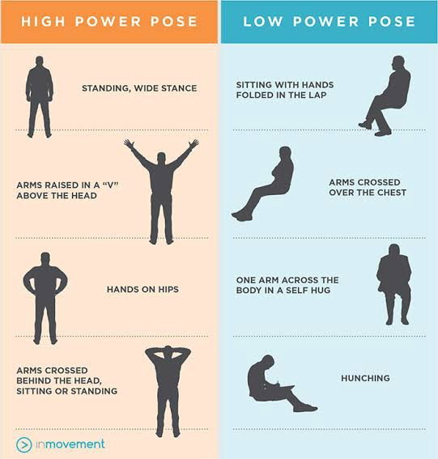
POSICIONES DE PODER
BREVE RESEÑA
4 PILARES
ESTRATEGIAS PERSONALES
PREGUNTAS
INTRODUCCIÓN
APORTE PERSONAL
P A T R I O T I S M O
HONOR LEALTAD VALENTÍA INTEGRIDAD DEBER

Slide 47
CUÁNDO EMPLEAR LAS TÉCNICAS
PREVIO AL EVENTO O PRUEBA (PREPARACIÓN) | DURANTE EL EVENTO O PRUEBA (EJECUCIÓN) | POSTERIOR AL EVENTO O PRUEBA (ANÁLISIS)
FIJAR OBJETIVOS CONTROL DE LAS REACCIONES VISUALIZACIÓN AUTOREFLEXIÓN POSICIONES DE PODER | AUTOREFLEXIÓN POSICIONES DE PODER CONTROL DE LAS REACCIONES | AUTOREFLEXIÓN FIJAR OBJETIVOS
BREVE RESEÑA
4 PILARES
ESTRATEGIAS PERSONALES
PREGUNTAS
INTRODUCCIÓN
APORTE PERSONAL
P A T R I O T I S M O
HONOR LEALTAD VALENTÍA INTEGRIDAD DEBER

Slide 48
TEMARIO
BREVE RESEÑA PERSONAL
INTRODUCCIÓN A FORTALEZA MENTAL Y HABILIDADES MENTALES (MST)
4 PILARES DE LA FORTALEZA MENTAL
ESTRATEGIAS PERSONALES
APORTE A USTEDES COMO OFICIALES
VIDEO
PREGUNTAS
P A T R I O T I S M O
HONOR LEALTAD VALENTÍA INTEGRIDAD DEBER

Slide 49
ESTRATEGIAS PERSONALES
REALIZAR ANÁLISIS FODA PERSONAL.
REFLEXIONAR EN LO QUE EL FODA ME ARROJA Y COMENZAR A DEFINIR OBJETIVOS PERSONALES EN EL TIEMPO.
TERAPIA Y ANÁLISIS POR TERCEROS SON BUENAS ESTRATEGIAS, NO ES NECESARIO LLEGAR A TENER UN PROBLEMA DE SALUD MENTAL PARA USAR ESTE RECURSO.
BUSCAR UNA CORRIENTE DE PENSAMIENTO O FILOSOFÍA COMO GUÍA.
RECORDAR QUE LAS EXCUSAS NO GENERAN NADA, SÓLO PÉRDIDA DE TIEMPO Y DISTRAERME DE MIS OBJETIVOS.
BREVE RESEÑA
4 PILARES
ESTRATEGIAS PERSONALES
PREGUNTAS
INTRODUCCIÓN
APORTE PERSONAL
P A T R I O T I S M O
HONOR LEALTAD VALENTÍA INTEGRIDAD DEBER

Slide 50
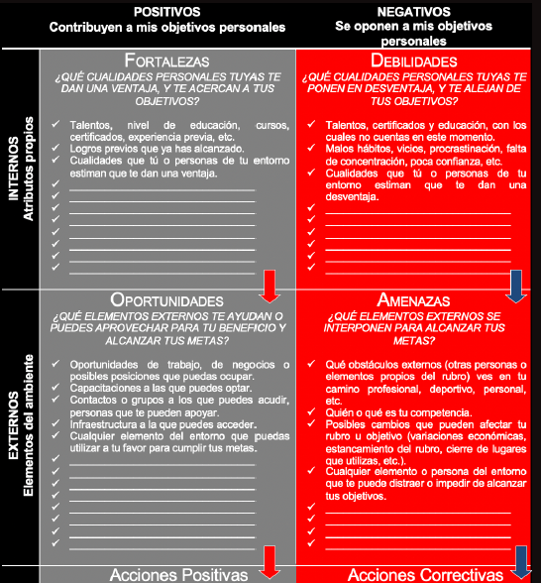
P A T R I O T I S M O
HONOR LEALTAD VALENTÍA INTEGRIDAD DEBER

Slide 51
TEMARIO
BREVE RESEÑA PERSONAL
INTRODUCCIÓN A FORTALEZA MENTAL Y HABILIDADES MENTALES (MST)
4 PILARES DE LA FORTALEZA MENTAL
ESTRATEGIAS PERSONALES
APORTE A USTEDES COMO OFICIALES
VIDEO
PREGUNTAS
P A T R I O T I S M O
HONOR LEALTAD VALENTÍA INTEGRIDAD DEBER

Slide 52
APORTE PERSONAL
VIMOS ESTRATEGIAS Y MECANISMOS PARA AYUDARSE A UNO MISMO A TOMAR UNA DIRECCIÓN CLARA CON OBJETIVOS MEDIBLES Y CONCRETOS, Y MANEJAR EL ESTRÉS.
EL SER CAPAZ DE IDENTIFICAR UNA DIRECCIÓN, UN LUGAR AL CUAL SE QUIERE LLEGAR Y DETERMINAR UNA RUTA PARA ESTO LOS PONDRÁ EN VENTAJA SOBRE UN GRAN NÚMERO DE PERSONAS QUE NO SABE LO QUE QUIERE Y SE ESTRESA FÁCILMENTE.
EL GANAR EL DOMINIO SOBRE EL ESTRÉS LOS CAPACITA PARA ANTEPONERSE AL LADO MALO DE LA VIDA, UNO SUFRE EN RELACIÓN A COMO PERCIBE LOS EVENTOS.
TODO LÍDER Y FUTURO COMANDANTE DEBE SER CAPAZ DE ORIENTAR Y AYUDAR A SU GENTE, ESPECIALMENTE EN LO QUE SE REFIERE A SALUD MENTAL Y RESILIENCIA, CUALIDADES VITALES PARA UNA ORGANIZACIÓN DE GUERRA.
BREVE RESEÑA
4 PILARES
ESTRATEGIAS PERSONALES
PREGUNTAS
INTRODUCCIÓN
APORTE PERSONAL
P A T R I O T I S M O
HONOR LEALTAD VALENTÍA INTEGRIDAD DEBER

Slide 53
VIDEO

Slide 54

PREGUNTAS DEL AUDITORIO
QUIÉNES SOMOS
POSTULACIÓN
CURSO DE COMANDOS IM
CARRERA PROFESIONAL
PREGUNTAS

Slide 55
EJERCICIO DE ORIENTACIÓN
SACAR FOTO Y REALIZAR DESPUÉS (TOMA 25 MINUTOS).

Slide 56
EJERCICIO DE ORIENTACIÓN
PENSAR EN SUS METAS A MEDIANO Y LARGO PLAZO COMO PROFESIONAL Y COMO PERSONA (5 MINUTOS).
PROPONGA UN OBJETIVO A MEDIANO Y OTRO A LARGO PLAZO QUE CUMPLA CON LAS SIGUIENTES CARACTERÍSTICAS (20 MINUTOS):
  DEBE SER ESPECÍFICO Y CONCRETO (NO PUEDE SER: SER BUENO PARA ESTO O AYUDAR A LO OTRO).
  DEBE SER MEDIBLE CLARAMENTE (EN CIFRAS, GRADUARSE, SER PRIMER LUGAR ETC).
  DEBE SER ALCANZABLE Y REALISTA (NO PONER SER EL MILLONARIO NUMERO 1 DEL MUNDO).
  DEBE SER RELEVANTE Y TENER UNA IMPORTANCIA REAL PARA LA PERSONA.
  DEBE ESTAR ASOCIADO A UN LÍMITE DE TIEMPO (PRÓXIMO AÑO, DENTRO DE 2 AÑOS).
  FINALMENTE NOMBRE 3 PERSONAS IMPORTANTES PARA USTED O QUE USTED RESPETE, A LOS CUALES LES CONTARÁ DE SUS OBJETIVOS, Y CON LOS CUALES SE COMPROMETERÁ A CUMPLIR DANDO SU PALABRA DE HONOR.
  GRAFIQUE SUS OBJETIVOS EN UN LUGAR QUE USTED VEA TODOS LOS DÍAS, Y MANTENGA CONTROL DE SUS AVANCES.

Slide 57
EJERCICIO DE ORIENTACIÓN
COMPARTA CON EL RESTO.
RECUERDE QUE LA MOTIVACIÓN NO SIEMPRE ESTÁ AHÍ, PERO QUE LA DISCIPLINA, CONCENTRACIÓN Y ENTRENAMIENTO SIEMPRE LO AYUDARÁN A LOGRAR SUS OBJETIVOS.

